Slide 1
Digitale Unterschriften für Einsteiger
Digitale Unterschriften sind ein cleverer Ansatz, komplexe Mathematik im täglichen Leben zu nutzen
Mal sehen, wie das funktioniert…

Slide 2


Einrichtung Schritt 1 : Erzeugen des eigenen Schlüssels
Zuerst erzeugt man ein Schlüsselpaar bestehend aus einem öffentlichen und einem privaten Schlüssel (Public und Secret Key)
Der Zugang zum privaten Schlüssel ist durch Passwort geschützt
Public Key
Secret Key

Slide 3

Einrichtung Schritt 2 : Bekanntgeben des öffentlichen Schlüssels
Versenden des öffentlichen Schlüssels an die „Schlüsselmeister“

Slide 4
Einrichtung Schritt 3 : Überprüfen und Unterschreiben des neuen Schlüssels
Die „Schlüsselmeister“ überprüfen den öffentlichen Schlüssel anhand des Schlüsselzertifikats (Key Certificate)
Wenn es zusammenpasst, unterschreiben sie den Schlüssel als gültig
?=
pub 1024D/6702661F 2003-05-04
Key fingerprint = A2E8 8737 3654 D5E2 031F 02B5 BCDE B096 6702 661F
uid Steffen Köehler (SY CS1 E)
uid Steffen Koehler
sub 1024g/FA8259DC 2003-05-04

Slide 5

Einrichtung Schritt 4 : Verteilen des öffentlichen Schlüssels
Die Schlüsselmeister verteilen den verifizierten Schlüssel an alle anderen Benutzer

Slide 6
Einrichtung Schritt 5 : Speichern des empfangenen Schlüssels
Die Benutzer ergänzen den empfangenen öffentlichen Schlüssel zu ihrem Schlüsselring (Public Key Ring)

Slide 7
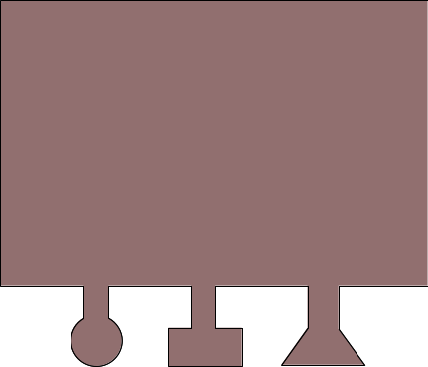


Erzeugen einer Digitalen Unterschrift
Zum Unterschreiben einer Datei erzeugt man eine Unterschrift generiert aus dem eigenen privaten Schlüssel und der Prüfsumme der zu unterschreibenden Datei
File
File Checksum
+
=
File Checksum
Signature

Slide 8
Der Inhalt einer Digitalen Unterschrift
Signature
Eine digitale Unterschrift enthält die folgenden Daten:
Eine Prüfsumme der Datei, zu der die Unterschrift gehört
Die anonyme ID des Benutzers, der unterschrieben hat (nur wenn man selber dessen öffentlichen Schlüssel besitzt, kann man den Namen erkennen)
Das lokale Datum und Uhrzeit, wann die Unterschrift gemacht wurde
Checking WSR4340.pdf.sig ...WSR4340.pdf.sig checked:
gpg: Signature made 07/14/08 13:46:47 using DSA key ID 5281A72F
gpg: Good signature from “xxxxxxxxx (xx CS1 E) <xxx.xxx@xxxtech-eu.com>"
gpg: Signature made 07/14/08 16:18:47 using DSA key ID F0F2F3EA
gpg: Good signature from yyyy yyyy (yy CS1 ME) <yyy.yyyy@sxxtech-eu.com>"
gpg: Signature made 07/15/08 12:44:15 using DSA key ID A6C128F6
gpg: Good signature from “zzzz zzzz (zzzz EESE) <zzzz@zzzzz.com>"

Slide 9
Verteilen einer Digitalen Unterschrift
Die Unterschriftendatei wird an alle geschickt, die die Unterschrift benötigen
Signature
Signature
Signature
Signature
Signature

Slide 10

Überprüfen einer Digitalen Unterschrift
Die anderen Benutzer überprüfen die Unterschrift durch Vergleichen der Prüfsumme mit ihrer eigenen lokalen Datei und der ID mit den in ihrem Schlüsselring gespeicherten Daten des öffentlichen Schlüssels
Nur wenn beide Werte übereinstimmen, ist die Unterschrift gültig
File
Signature

Slide 11
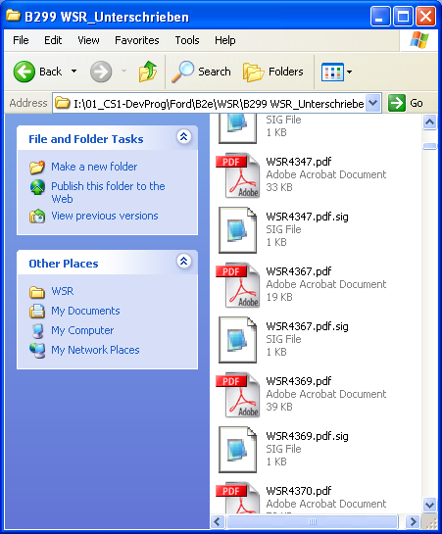
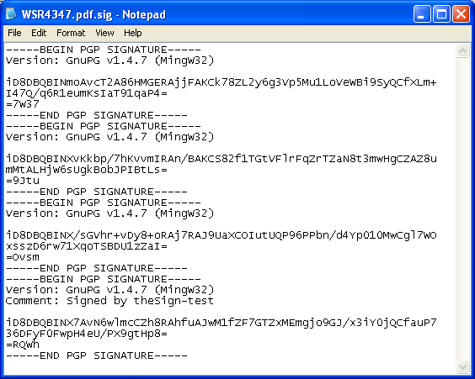
Speicherung der Unterschriften
Abgelegt werden dann die unveränderte Originaldatei und dazu die Unterschriften zusammengefasst in einer eigenen, gleichnamigen SIG- Datei
Original- Datei
Unterschriften- Datei

Slide 12
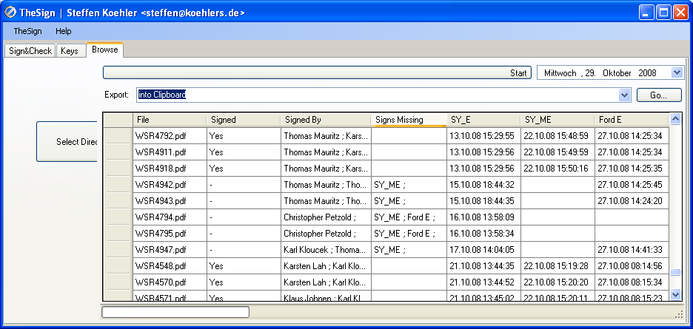
Überprüfung der Unterschriftensammlung
Die Software ermöglicht es, Unterschriftenregelungen zu definieren und diese dann auf Knopfdruck auf alle Dateien eines kompletten Verzeichnisses anzuwenden

Slide 13
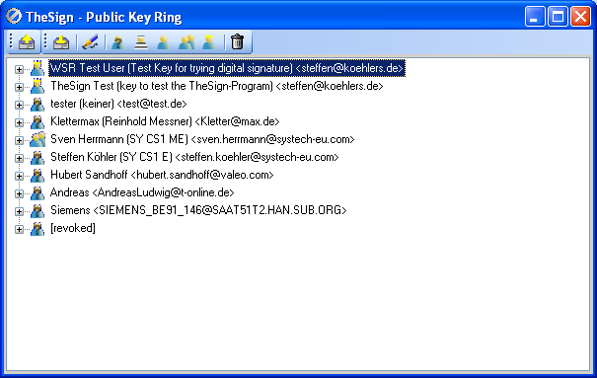
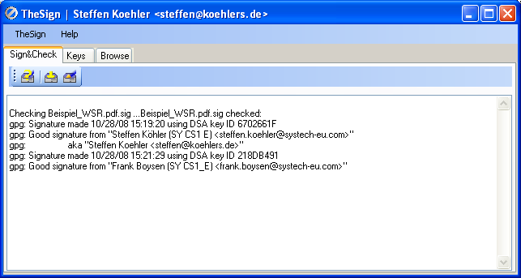
TheSign – ein Programm für Alles
Um all das Beschriebene auch machen zu können, wurde TheSign für eine einfache Bedienung konzipiert
Weitere Informationen finden sich unter http://www.koehlers.de/wiki/doku.php?id=thesign:index

